Slide 1
Презентация
к уроку английского языка
во 2 классе
«Учимся читать и говорить
на английском»

Slide 2
Фонетическая зарядка
[meri] [blæk]
[slim] [wait ]
[fæt] [grei]
[sæd] [braun]

Slide 3
Read the poem
I am slim,
He is fat.
He is merry,
I am sad.

Slide 4
Describe our friends
Alice is slim.
not
Alice is not fat.

Slide 5
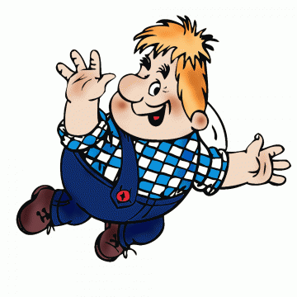
Describe Karlson
not

Slide 6
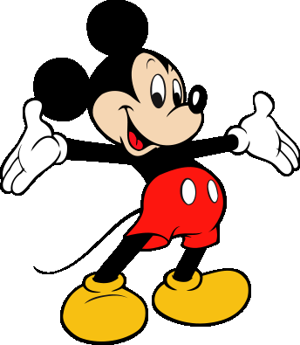
Describe Mikky
not

Slide 7
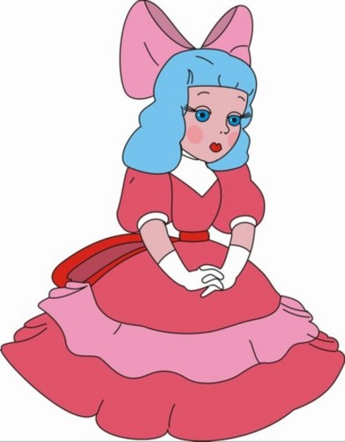
Describe Malvina
not

Slide 8
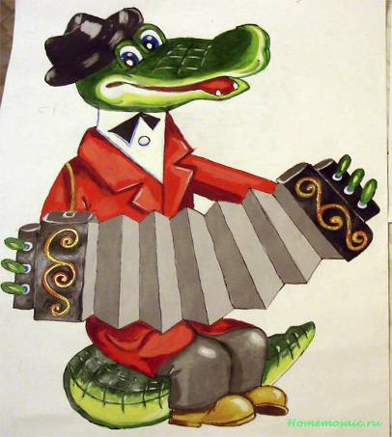
Ask questions
?
Yes,
.
No,
not
.

Slide 9
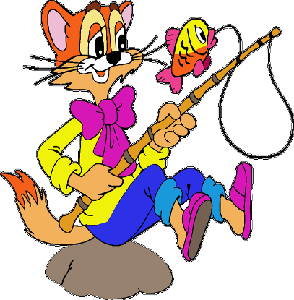
Ask questions
?
Yes,
.
No,
not
.

Slide 10
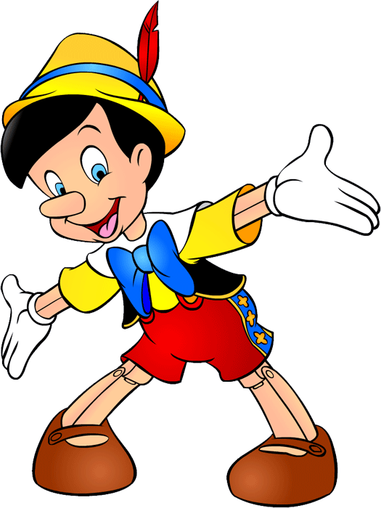
Ask questions
?
Yes,
.
No,
not
.

